Slide 1
SAT 알고리즘 스터디 1회
문제 해결 전략 개관
20131356 추교준

Slide 2
문제 해결 개관
문제 해결 능력을 높이는 방법
- 문제 해결 능력이란 명확히 정의 되지 않은 추상적인 개념
- 문제를 푸는 것이 중요한 것이 아니라 문제 푸는 기술을 습득
- 부족한 부분과 개선 방안을 파악하는 것이 중요

Slide 3
문제 해결 개관
문제 해결 과정
- 문제를 이해 (꼼꼼히 읽기)
- 문제를 명확한 규칙에 따라 정의 (필요하다면 그림으로)
- 문제 해결 계획 수립
- 계획의 검증 (예외 케이스, 모순 등)
- 계획의 수행 후 피드백이 필요 (코드 리뷰를 통해)

Slide 4
문제 해결 전 생각해야 될 점
- 경험에 따른 전과 비슷한 접근 방법 적용
- 문제의 단순화
- 문제의 수식화
- 문제의 도식화
- 문제 규모의 축소
- 직관에 의존하지 않기 위한 수식화
- 문제를 제약하는 역발상
- 필요없는 케이스의 배제

Slide 5
자주 하는 실수
- Overflow
- Index 초과
- Off-by-One
- Memory excess
- 오타 및 복사 붙여 넣기

Slide 6
논리 실수
- 비반사성
- 비대칭성
- 전이성
- 상등관계의 전이성 - 오타 및 복사 붙여 넣기

Slide 7
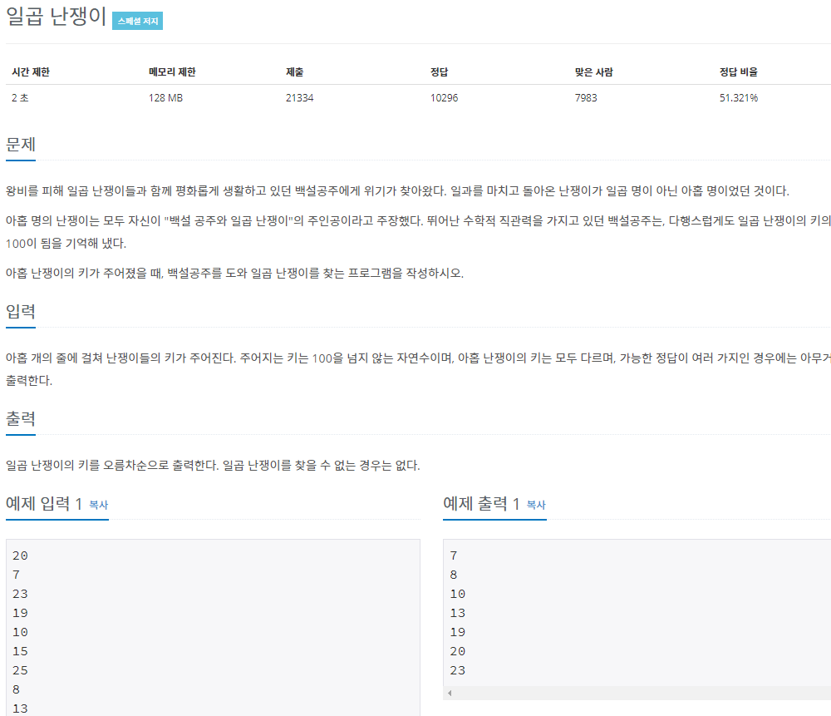
관련 문제
일곱 난쟁이
https://www.acmicpc.net/problem/2309

Slide 8
